Slide 1
Пыль и ее влияние на здоровье человека
Автор:
Палкина Анжела
Ученица 9 «Д» класса
ГБОУ школа № 655
г. Санкт-Петербург
2020г

Slide 2
Цель:
Изучить домашнюю пыль и ее влияние на организм человека

Slide 3
Задачи:
Изучение материала по этой теме;
Изучение аллергических проявлений, связанных с пылью;
Провести исследования о составе домашней пыли;
Разработать рекомендации по борьбе с пылевыми клещами.

Slide 4
Гипотеза:
Если исследовать домашнюю пыль, то там можно обнаружить живые организмы.

Slide 5
Актуальность:
Мы считаем, что эта тема достаточно актуальна. Домашняя пыль - одна из самых распространенных причин аллергических реакций, которая может с течением времени привести к возникновению полноценного аллергического заболевания, например, бронхиальной астмы.
Ежегодно в обычной трехкомнатной квартире образуется до 40 килограммов пыли. Учитывая, что человек ежедневно вдыхает около 12 тысяч литров воздуха, в одном литре которого содержится до 500 тысяч пылинок, то количество пыли поступающей в наши дыхательные пути просто огромно. Как известно, в состав домашней пыли могут входить различные компоненты. Например, частички песка и органических жиров, кожа и шерсть домашних питомцев, частички собственных волос и эпидермиса, а также пыльца растений и плесень. Большинство компонентов домашней пыли являются потенциальными аллергенами. То, что у некоторых людей домашняя пыль может вызывать аллергические реакции, мы знаем давно, но лишь около двадцати лет назад стало известно, что аллергия вызывается не самой пылью, а живущими в ней микроскопическими клещиками.
То есть, основной причиной возникновения аллергий, которую вызывает домашняя пыль, являются пылевые клещи или дерматофагоиды (пожиратели кожи).

Slide 6
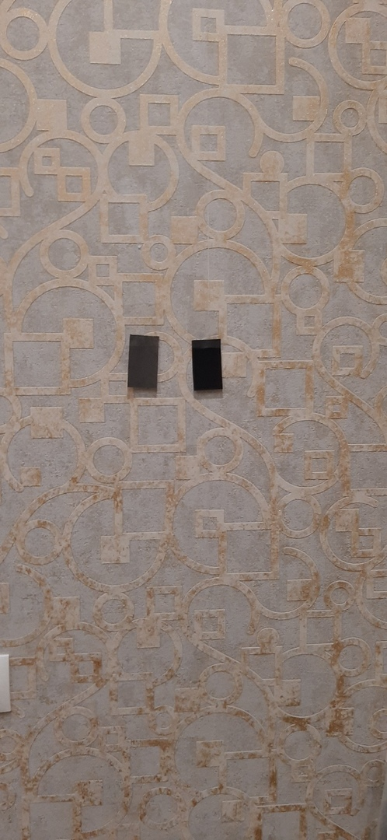
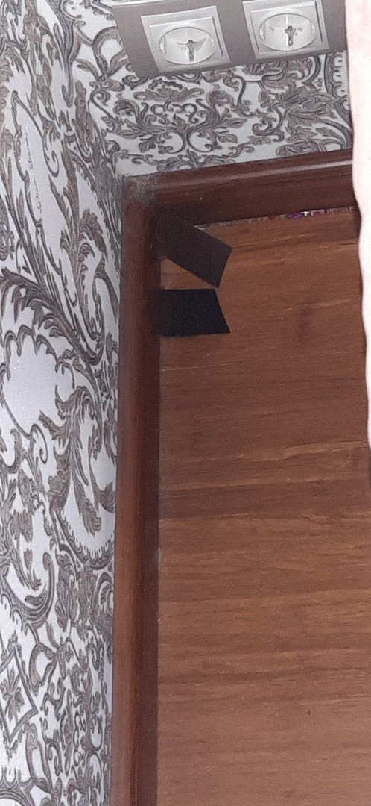
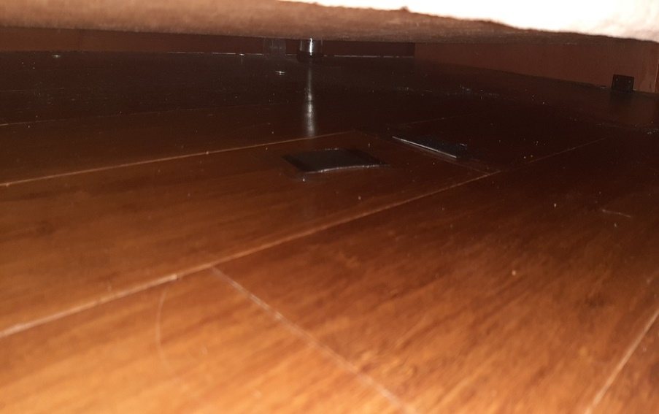
Под кроватью
На стене
В углу

Slide 7
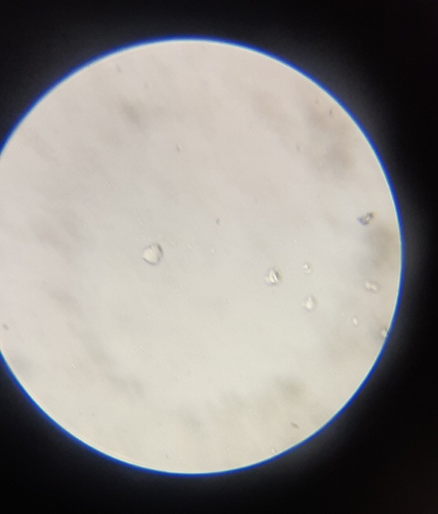
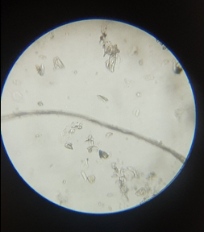
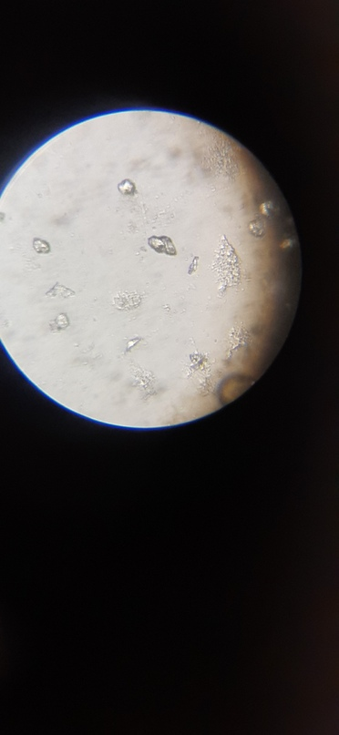
На стене
В углу
Под кроватью
кухня
Под кроватью

Slide 8
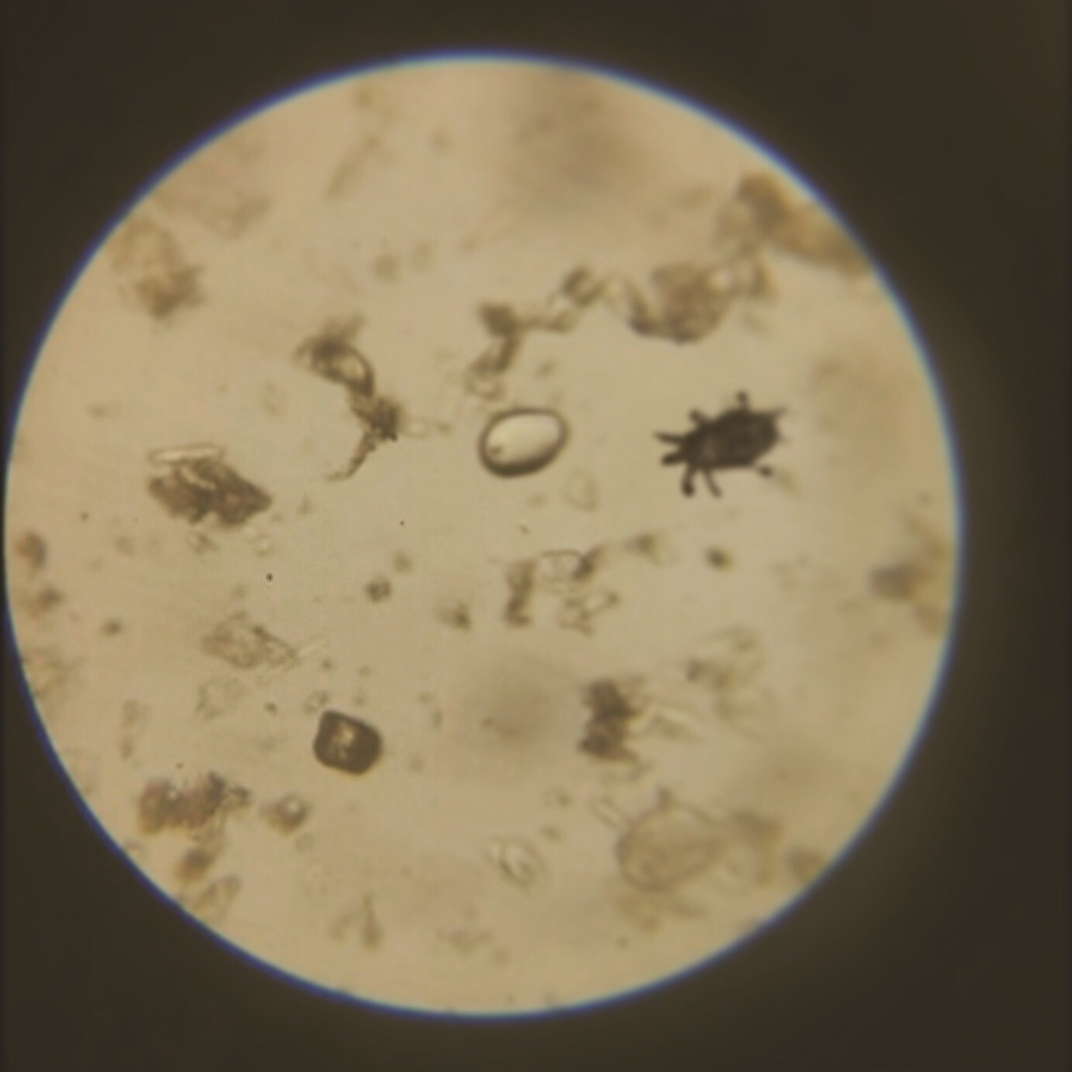
Пылевой клещ

Slide 9
Литература:
Мамедов Н.М. Экология. – М.: Школа-Пресс, 1996.
Кузменок Н.М., Стрельцов Е.П., Кумачев А.И. Экология на уроках химии. – Мн.: Красикопринт., 1996 -208с.
СкораяПомощьСтуд «Шпаргалка - Экология», 2011.
Мамедов Н.М. Экология. – М.: Школа-Пресс, 1996.
Агесс П. Ключи к экологии. – Л.: Гидрометеоиздат, 1982. – С. 96.

Slide 10
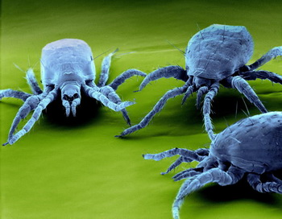
СПАСИБО ЗА ВНИМАНИЕ

